Slide 1

NÁZEV: VY_32_INOVACE_09_INF_06
NÁZEV ŠKOLY: Základní škola, Uherský Ostroh, okres Uherské Hradiště, příspěvková organizace
AUTOR: Mgr. Marcel Bednařík
TÉMA: Inf – 5.A – Klávesnice
ČÍSLO PROJEKTU: CZ.1.07/1.4.00/21.1616

Slide 2
Informatika
Klávesnice(keyboard)

Slide 3
Anotace
Výkladová část prezentace je zaměřena na seznámení s pojmy - klávesnice, typy, popis částí, názvy a funkcí důležitých kláves, jejich umístnění na klávesnici, rozdíly mezi CS a EN klávesnicí.
Cvičení lze využít při procvičování nových pojmů, opakování nebo zkoušení probraného učiva. Cvičení obsahuje řešení.

Slide 4
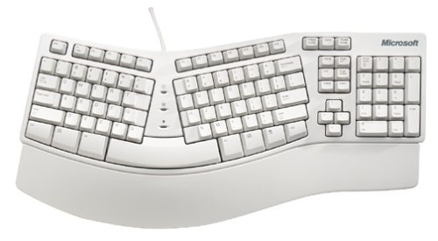
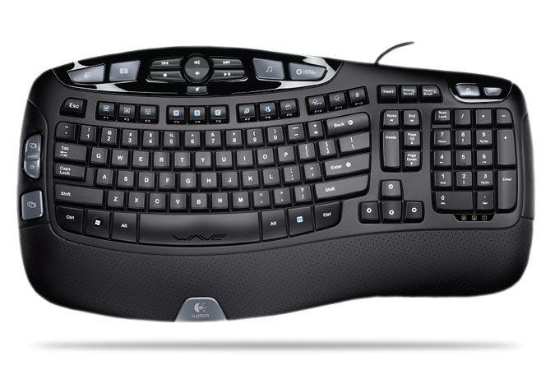
Klávesnice
Obr.1
Vstupní zařízení, periferie, HW
Zadávání textu, znaků, příkazů a povelů
Typy:
    bezdrátová
    multimediální
    ergonomická,……
Obr.2

Slide 5
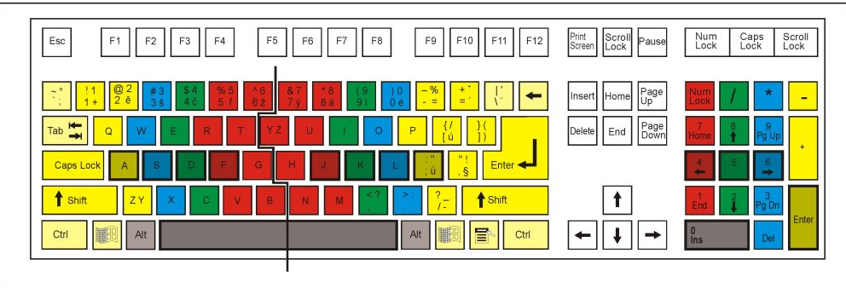
Klávesnice
části:
řídící klávesy a kurzorové šipky
funkční klávesy
3
4
1
2
alfanumerická(znaková)
numerická(číselná)

Slide 6
Klávesnice
Části : 1) alfanumerická(znaková)
2) numerická(číselná)
3) funkční klávesy
4) řídící klávesy a kurzorové šipky
5) multimediální klávesy

Slide 7
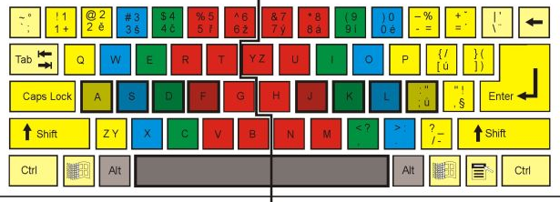
Alfanumerická část
Backspace - mazání
posun kurzoru v textu,skok
odeslání dat, potvrzení,
velká písmena - zámek
velká písmena,
horní znaky
Win –nabídka Start
s jinou klávesou
Mezerník
Kontext – místní nabídka

Slide 8
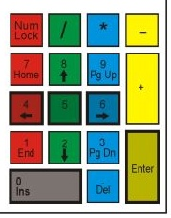
Numerická část
číselná klávesnice - zámek
odeslání dat, potvrzení,
(jako u alfanumerické kl.)

Slide 9
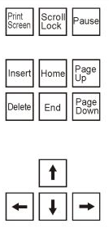
Řídící klávesy a kurzorové šipky
zkopíruje obsah monitoru,p.p.
skok na začátek ř.
přepis, vkládání znaků
přesuno obrazovku nahoru
přesuno obrazovku dolů
mazání
skok na konec ř.
přesun, pohyb kurzoru

Slide 10
Funkční klávesy, Esc
nápověda
hlavní nabídka
úniková kl., ruší operaci, návrat zpět
různé funkce v různých aplikacích
(př. F1, F10)

Slide 11
Cv. – klávesnice
Klávesy F1 až F12 se nazývají………………………………........................
…………………………………………….. klávesnice slouží k zadávání čísel.
Klávesa pro „únik“ je označena na klávesnici jako…………………....
Klávesa pro mazání textu …………………….......................................
Klávesa pro potvrzení příkazu, výběru……………………………………….
Klávesa pro otevření nabídky Start…………………………………………….
Pro psaní velkých písmen můžu použít klávesu…………………………..
Po zmáčknutí klávesy………………….skočí kurzor na začátek řádku.
Číselnou klávesnici aktivuji klávesou………………………………………….
Pro psaní znaků používáme ………………………………………………..část

Slide 12
Cv. – klávesnice
funkční
Klávesy F1 až F12 se nazývají………………………………........................
…………………………………………….. klávesnice slouží k zadávání čísel.
Klávesa pro „únik“ je označena na klávesnici jako…………………....
Klávesa pro mazání textu …………………….......................................
Klávesa pro potvrzení příkazu, výběru……………………………………….
Klávesa pro otevření nabídky Start…………………………………………….
Pro psaní velkých písmen můžu použít klávesu…………………………..
Po zmáčknutí klávesy………………….skočí kurzor na začátek řádku.
Číselnou klávesnici aktivuji klávesou………………………………………….
Pro psaní znaků používáme ………………………………………………..část
Numerická
Esc
Delete, Backspace
Enter
Win
Shift
Home
NumLock
alfanumerickou

Slide 13
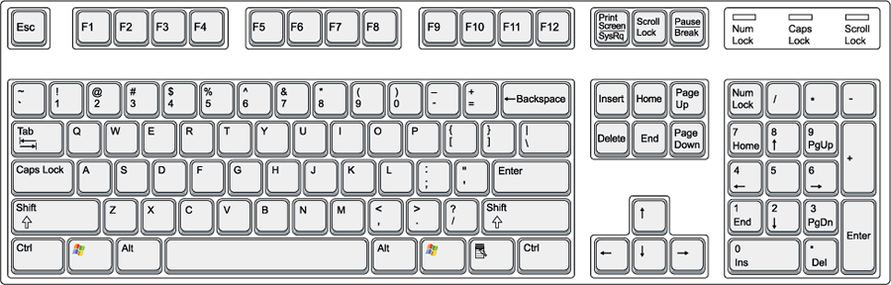
Cv.- klávesnice
13
jaký význam, funkci mají klávesy:
17
16
12
14
1
2
15
3
4
18
11
8
9
10
19
20
6
5
7
Obr.3

Slide 14
CV. - klávesnice
jaký význam, funkci mají klávesy:
1
……………………………………………………………………………………..
3
……………………………………………………………………………………..
4
……………………………………………………………………………………..
6
……………………………………………………………………………………..
11
……………………………………………………………………………………..
14
……………………………………………………………………………………..
16
……………………………………………………………………………………..

Slide 15
CV. – klávesnice- řešení
jaký význam, funkci mají klávesy:
1
Úniková klávesa, krok zpět
……………………………………………………………………………………..
3
Zámek velká písmena
……………………………………………………………………………………..
4
Velká písmena, horní znaky na klávesách
……………………………………………………………………………………..
6
Otevře nabídku Start
……………………………………………………………………………………..
11
Mazání
……………………………………………………………………………………..
14
Zámek číselné klávesnice
……………………………………………………………………………………..
16
Mazání
……………………………………………………………………………………..

Slide 16

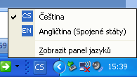
Přepínání klávesnic
+ <Shift>
+ <Shift>
EN
CS
Přepínání mezi klávesnicemi:
1) Hlavní panel
2) <Alt + Shift>

Slide 17
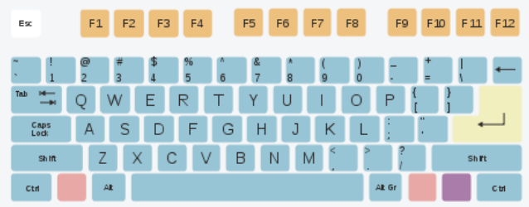
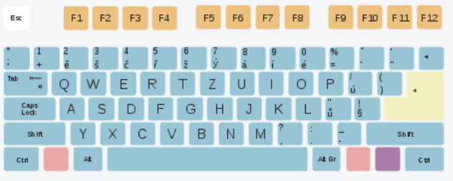
CS – EN klávesnice
Obr.4
EN
Obr.5
CS

Slide 18
Zdroje,citace
[obr.1] [cit. 2011-10-25]. Dostupný na WWW:
< http://www.ergonomics-info.com/image-files/microsoft-ergonomic-keyboard.jpg >.
[obr.2] [cit. 2011-10-25]. Dostupný na WWW:
<http://www.buycoms.com/pic/product/39/25725/Pro%20Keyboard.jpg >.
[obr.3] [cit. 2011-10-25]. Dostupný na WWW:
< http://www.seoconsultants.com/windows/keyboard/#CtrlH>.
[obr.4] [cit. 2011-10-25]. Dostupný pod licencí Creative Commons na WWW:
<http://upload.wikimedia.org/wikipedia/commons/thumb/3/3a/Qwerty.svg/799px-Qwerty.svg.pngh>.
[obr.5] [cit. 2011-10-25]. Dostupný pod licencí Creative Commons na WWW:
< http://upload.wikimedia.org/wikipedia/commons/3/34/Qwertz_cz.svg >.

